Slide 1

用时间线形式简述科学发展史（火光与脚印），从最早的源头（公元前3000左右到1200）到21世纪。写出关键的科学突破、科学家和科学事件
汇报人：文小库
2023-12-19

Slide 2


公元前3000年左右至1200年：火的发现与使用
1200年-1700年：文艺复兴与科学革命
1700年-1900年：工业革命与科学的飞速发展
1900年-21世纪：现代科学的崛起与进步
CONTENTS
目录

Slide 3

01
公元前3000年左右至1200年：火的发现与使用
CHAPTER

Slide 4
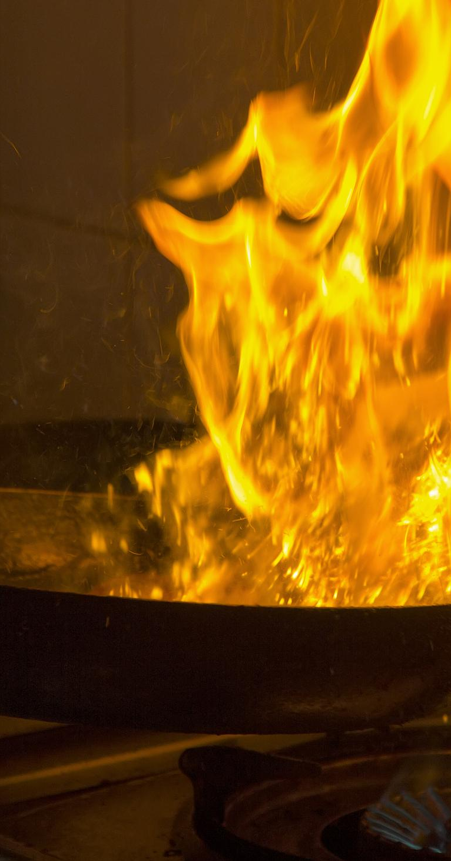

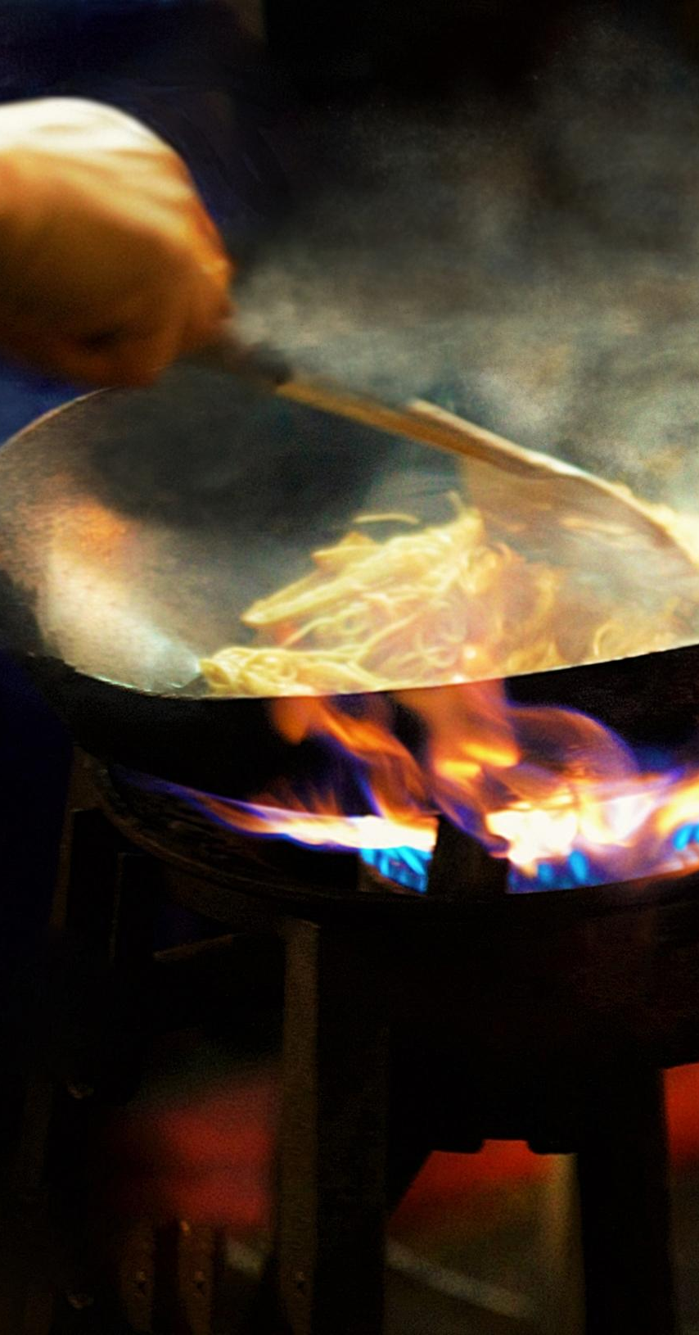
火的发现与使用
火的发现
据历史记载，火的发现可以追溯到公元前3000年左右。当时，人们通过摩擦木材或石头，偶然发现了火。
火的使用
一旦发现火，人们开始学会使用火来取暖、烹饪食物、驱赶野兽等。火的发现和使用对人类的生活方式产生了深远的影响。

Slide 5
火在科学史上的意义
热能的利用
火的使用使人们开始利用热能，这是科学史上最早的能源利用。
烹饪技术的发展
火的发现和使用推动了烹饪技术的发展，使人们能够更好地保存和加工食物。
工具的改进
火的使用还促进了工具的改进，如冶炼技术的发展，使人们能够制造出更加先进的工具和武器。

Slide 6
火的发现与使用对人类文明的影响
文明进步的推动
社会组织的形成
宗教与信仰的形成
火的发现和使用推动了人类文明的进步，使人们的生活方式发生了根本性的改变。
火的使用促进了社会组织的形成，人们开始聚集在一起生活，共同分享火的使用权和烹饪技术。
火的发现和使用还对宗教和信仰的形成产生了影响，许多宗教都将火视为神圣的存在。

Slide 7
02
1200年-1700年：文艺复兴与科学革命
CHAPTER

Slide 8
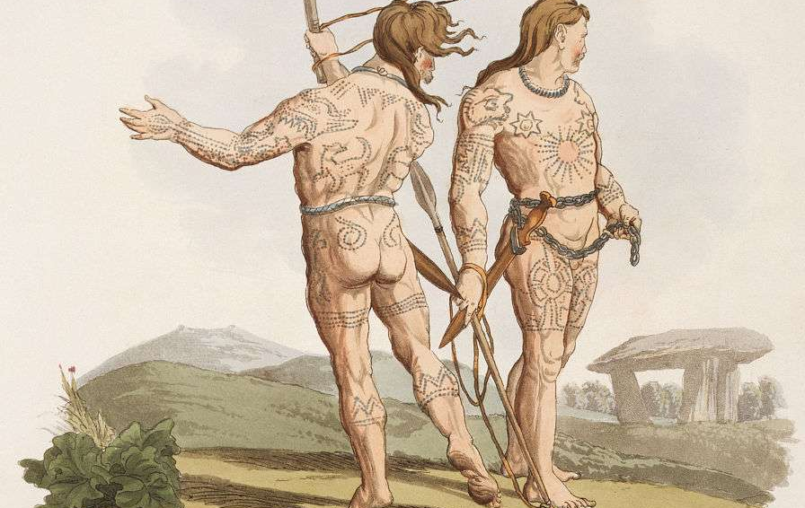
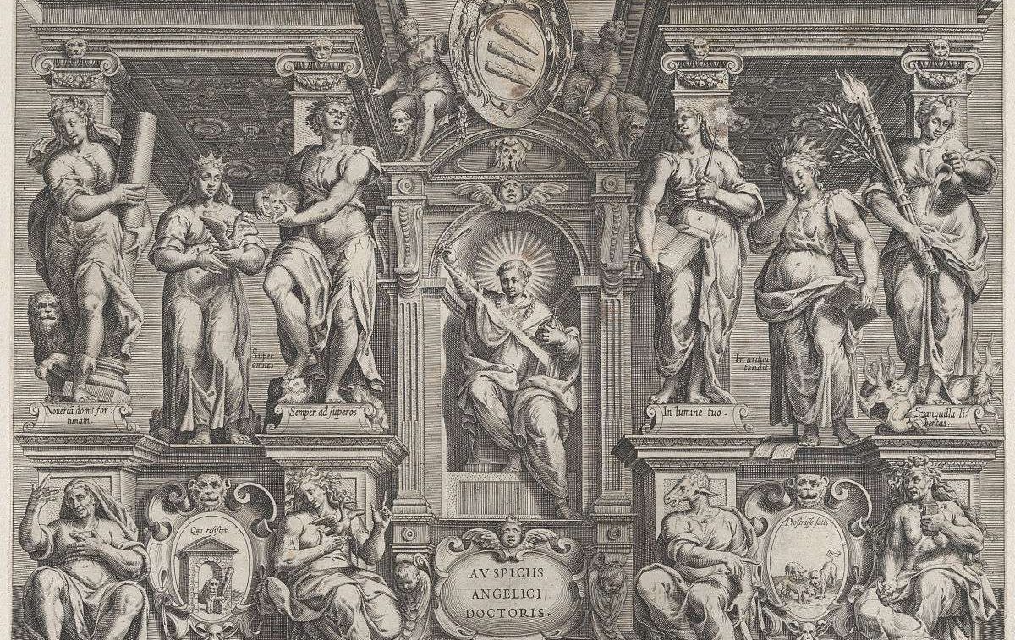
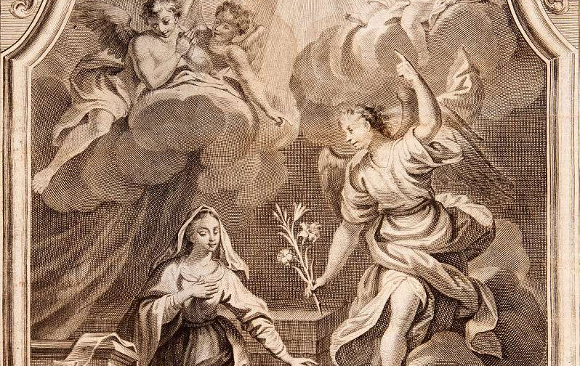
文艺复兴时期的科学成就
重新发现古希腊科学
医学和解剖学的发展
文艺复兴时期，学者们重新发现了古希腊的科学著作，为现代科学的发展奠定了基础。
文艺复兴时期的医学和解剖学研究取得了重要进展，为现代医学奠定了基础。
实验方法的兴起
文艺复兴时期，实验方法逐渐被引入科学研究，成为探索自然现象的重要手段。

Slide 9
文艺复兴时期的科学家及其贡献
达·芬奇
达·芬奇是文艺复兴时期最杰出的科学家之一，他在绘画、解剖学、飞行器设计等方面都有重要贡献。
伽利略
伽利略是文艺复兴时期著名的物理学家和天文学家，他提出了自由落体定律和惯性原理，为现代物理学的发展奠定了基础。
哥白尼
哥白尼提出了日心说，挑战了传统的地心说观念，为现代天文学的发展奠定了基础。

Slide 10
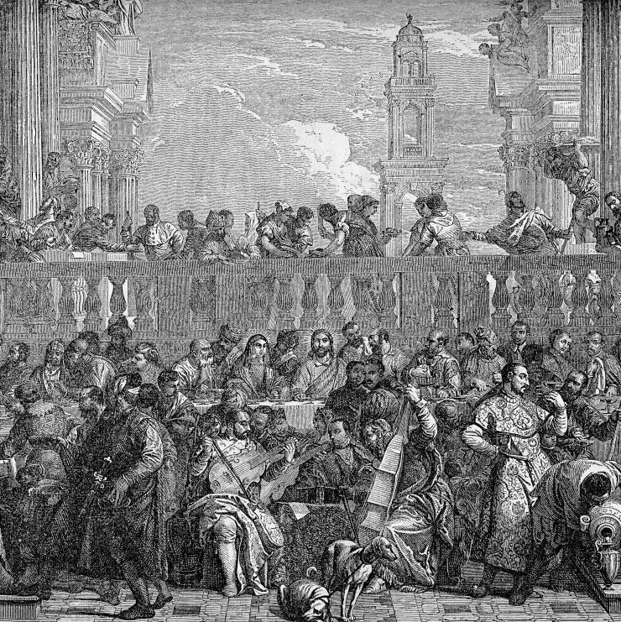
文艺复兴对科学发展的影响
1
推动了科学方法的普及
文艺复兴时期，实验方法和观察方法逐渐被引入科学研究，推动了科学方法的普及和发展。
促进了科学知识的积累
2
文艺复兴时期的科学家们通过观察和实验，积累了大量的科学知识，为现代科学的发展提供了基础。
激发了人们对自然的好奇心
3
文艺复兴时期的艺术家和科学家们对自然现象充满了好奇心，推动了人们对自然界的探索和研究。

Slide 11
03
1700年-1900年：工业革命与科学的飞速发展
CHAPTER

Slide 12
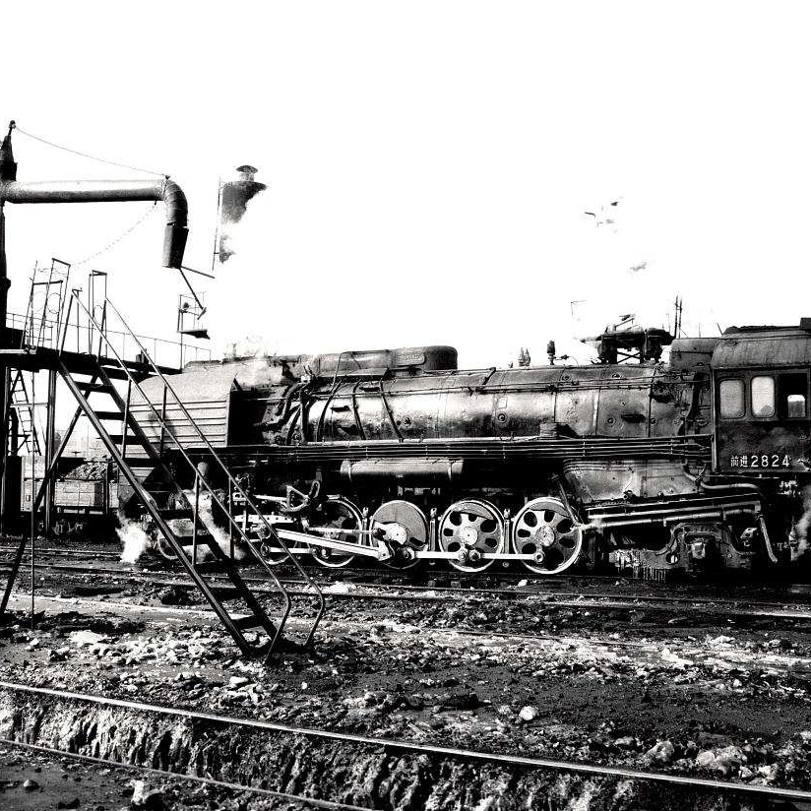
工业革命时期的科学成就
蒸汽机的发明和应用
01
蒸汽机的发展和应用为工业生产提供了强大的动力，推动了工业化的进程。
纺织机械的改进
02
纺织机械的改进提高了生产效率，降低了生产成本，为纺织工业的发展奠定了基础。
铁路和公路的建设
03
铁路和公路的建设促进了交通运输的发展，加强了各地的联系和交流。

Slide 13
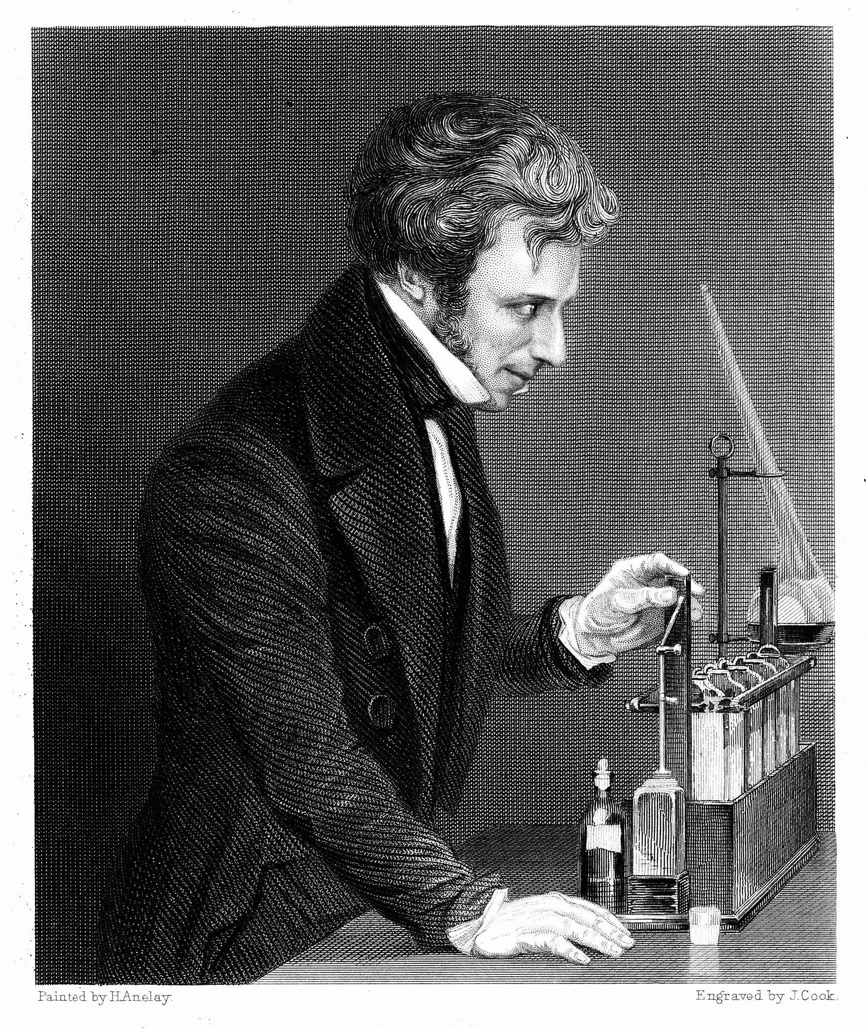
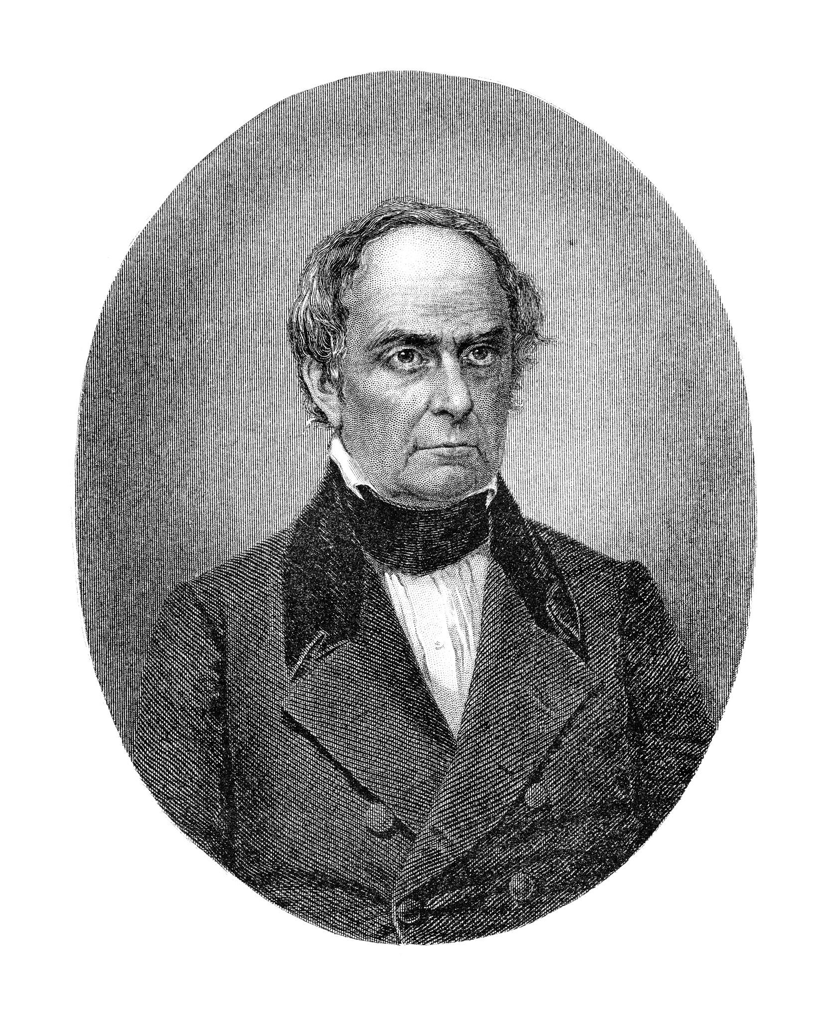
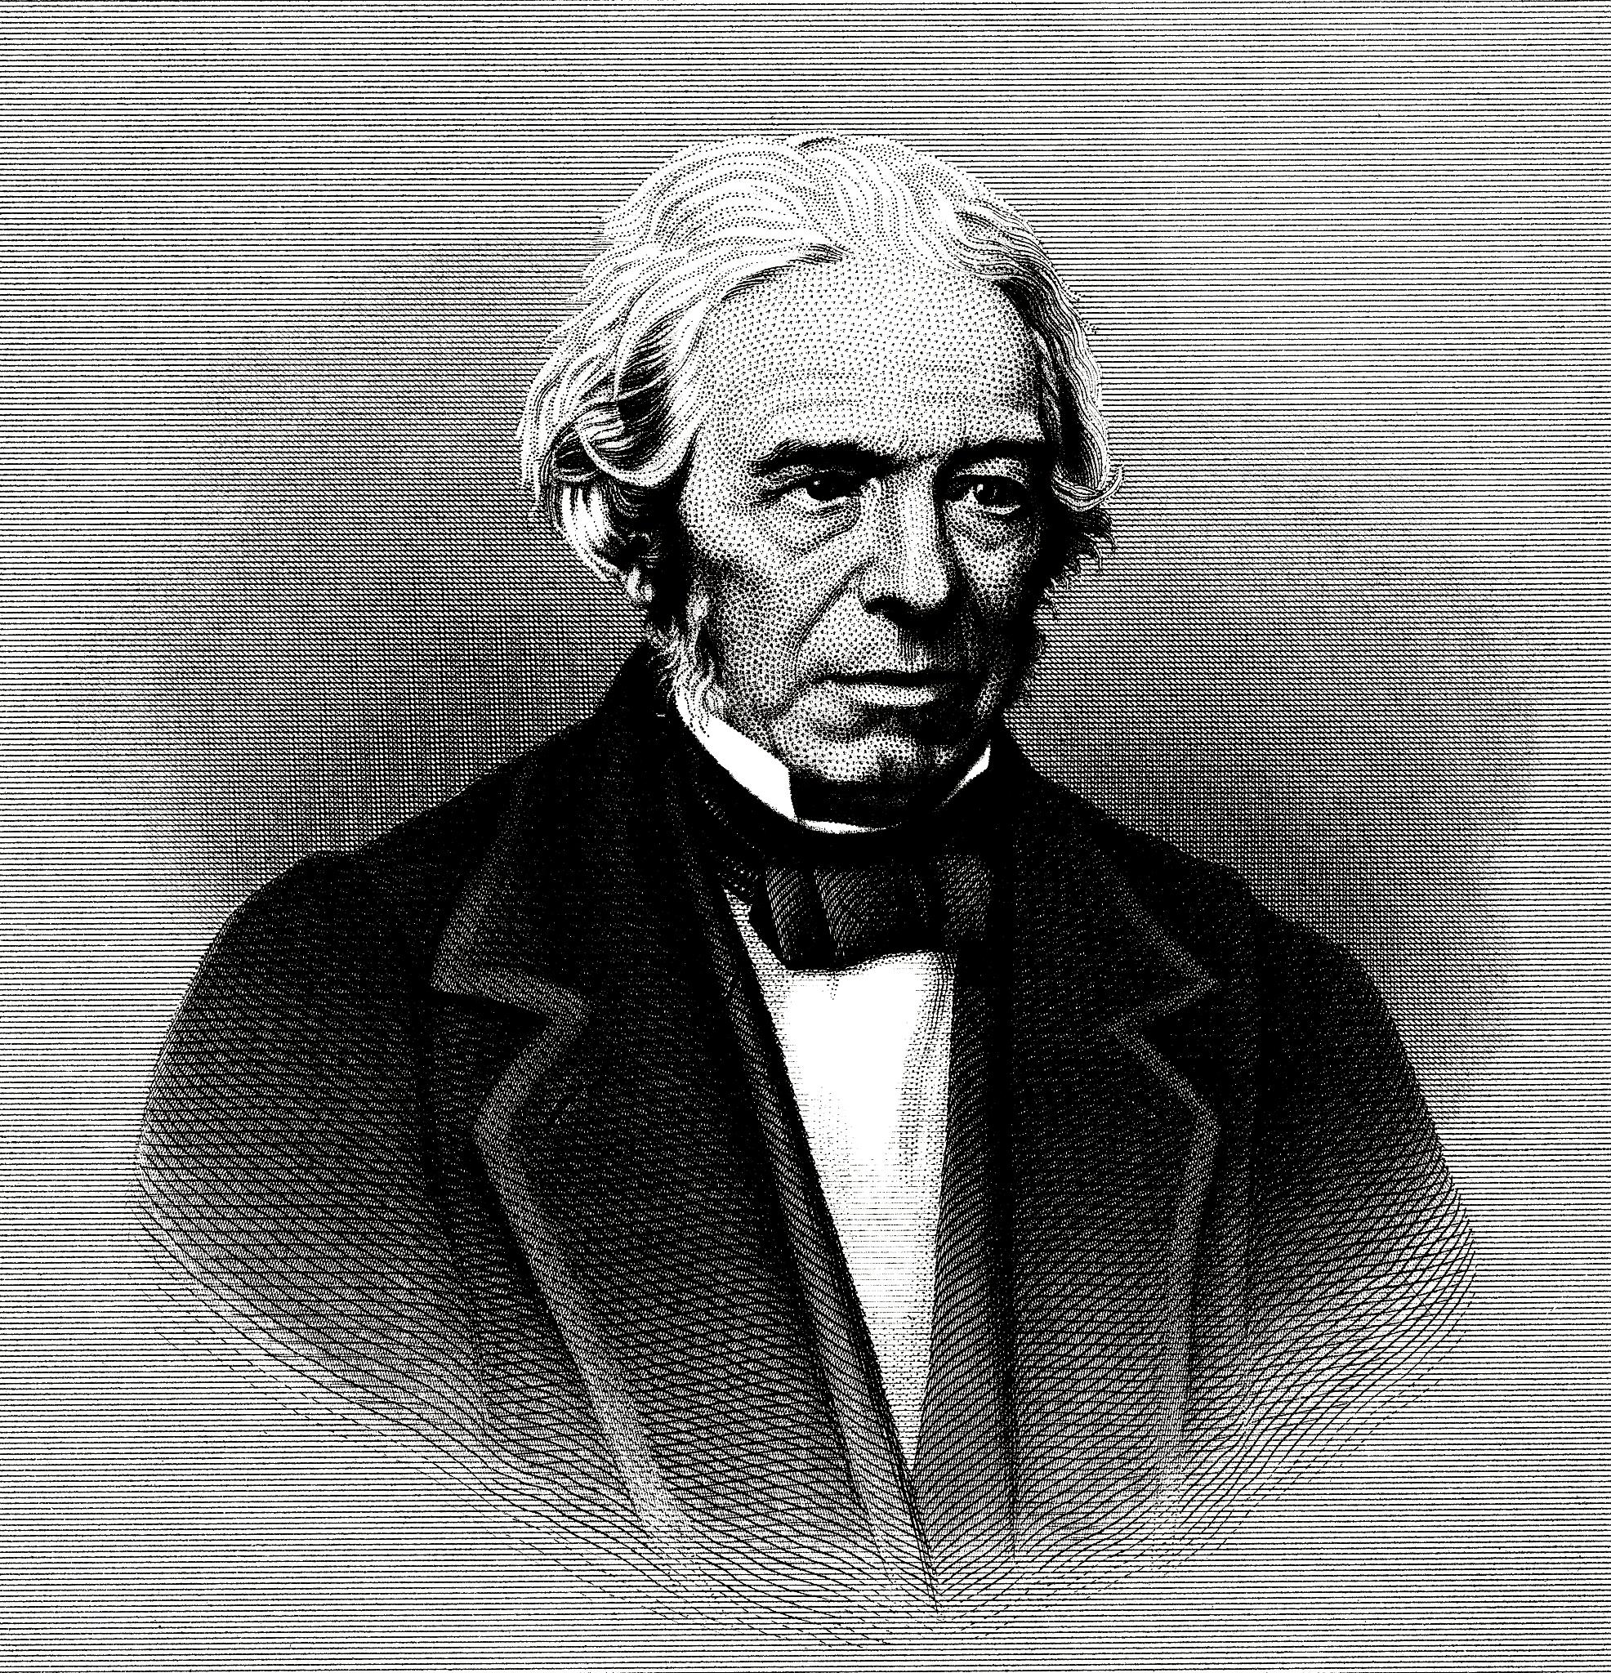
工业革命时期的科学家及其贡献
01
02
03
詹姆斯·瓦特
迈克尔·法拉第
查尔斯·达尔文
改进了蒸汽机，使其成为工业生产的主要动力来源。
发现了电磁感应原理，为电力工业的发展奠定了基础。
提出了生物进化论，对生物学的发展产生了深远影响。

Slide 14

工业革命对科学发展的影响
推动了科学技术的进步
工业革命时期，科学技术得到了飞速发展，许多重要的科学理论和发现都是在这一时期产生的。
促进了社会经济的发展
工业革命推动了社会经济的快速发展，为资本主义国家的崛起奠定了基础。
改变了人们的生活方式
工业革命改变了人们的生活方式，使人们的生活更加便捷和舒适。

Slide 15
04
1900年-21世纪：现代科学的崛起与进步
CHAPTER

Slide 16
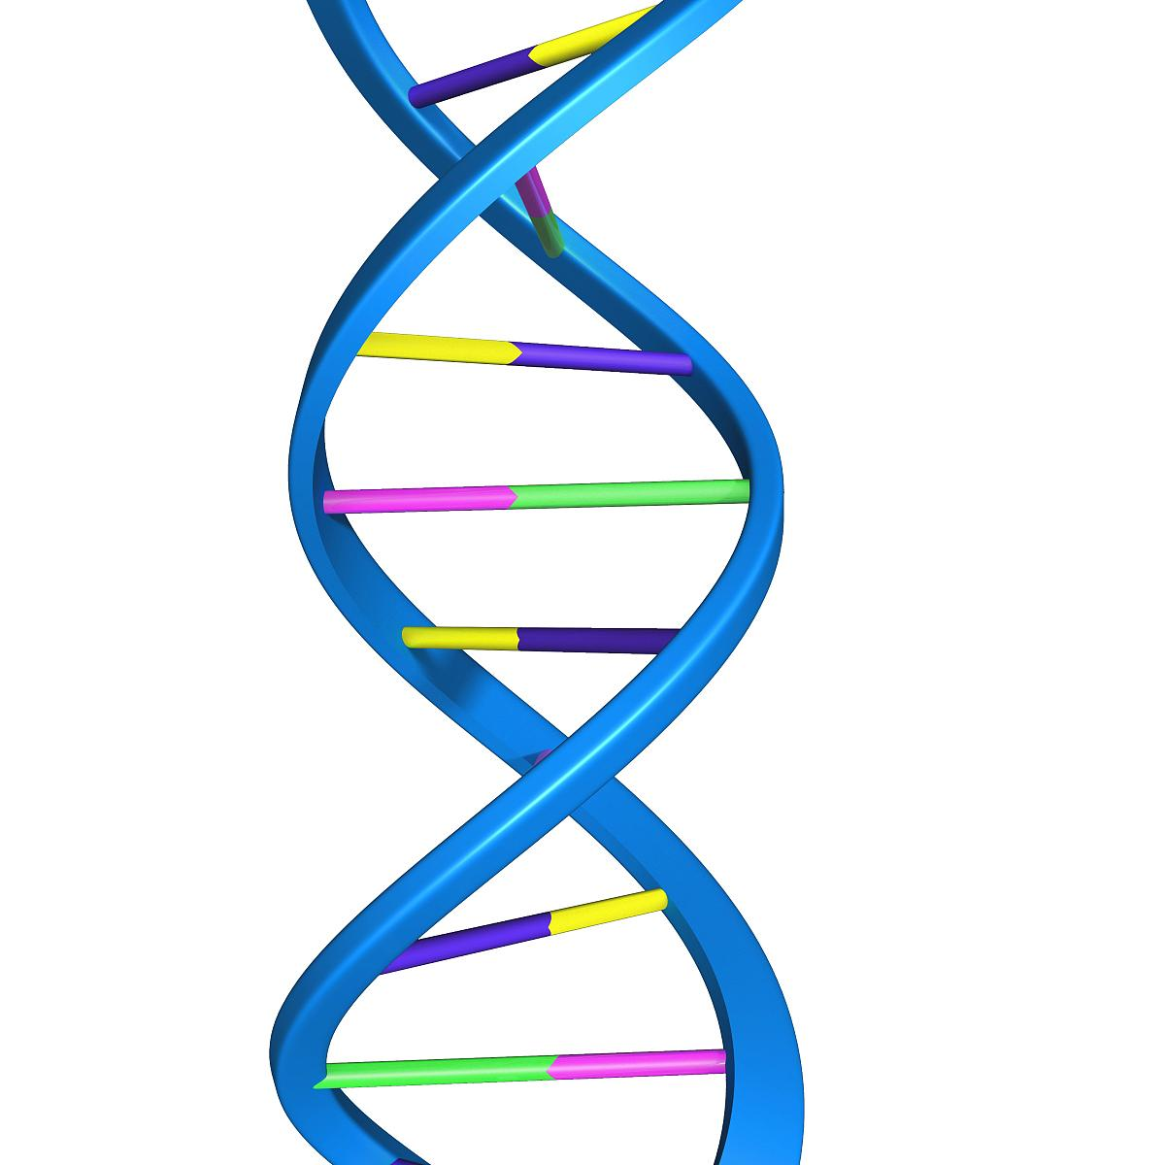
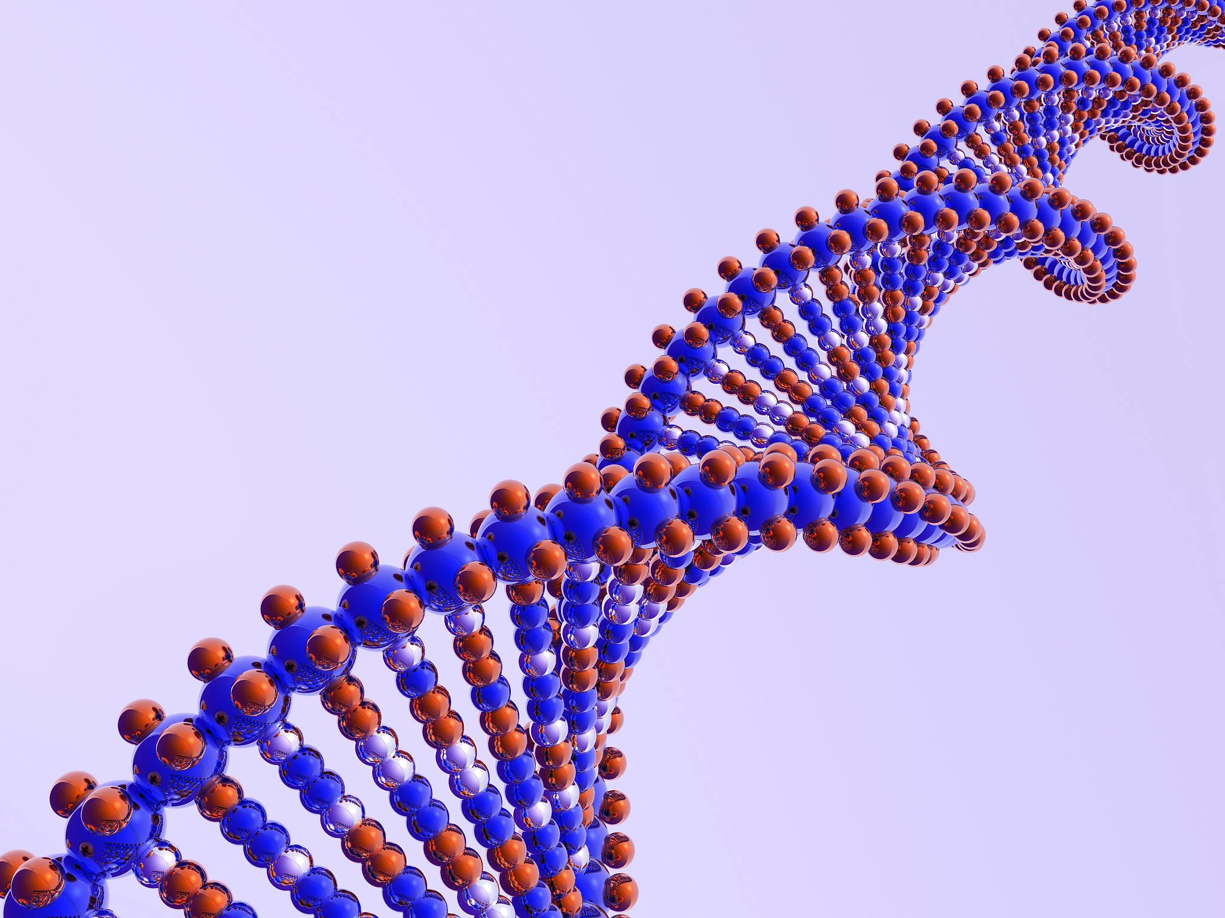
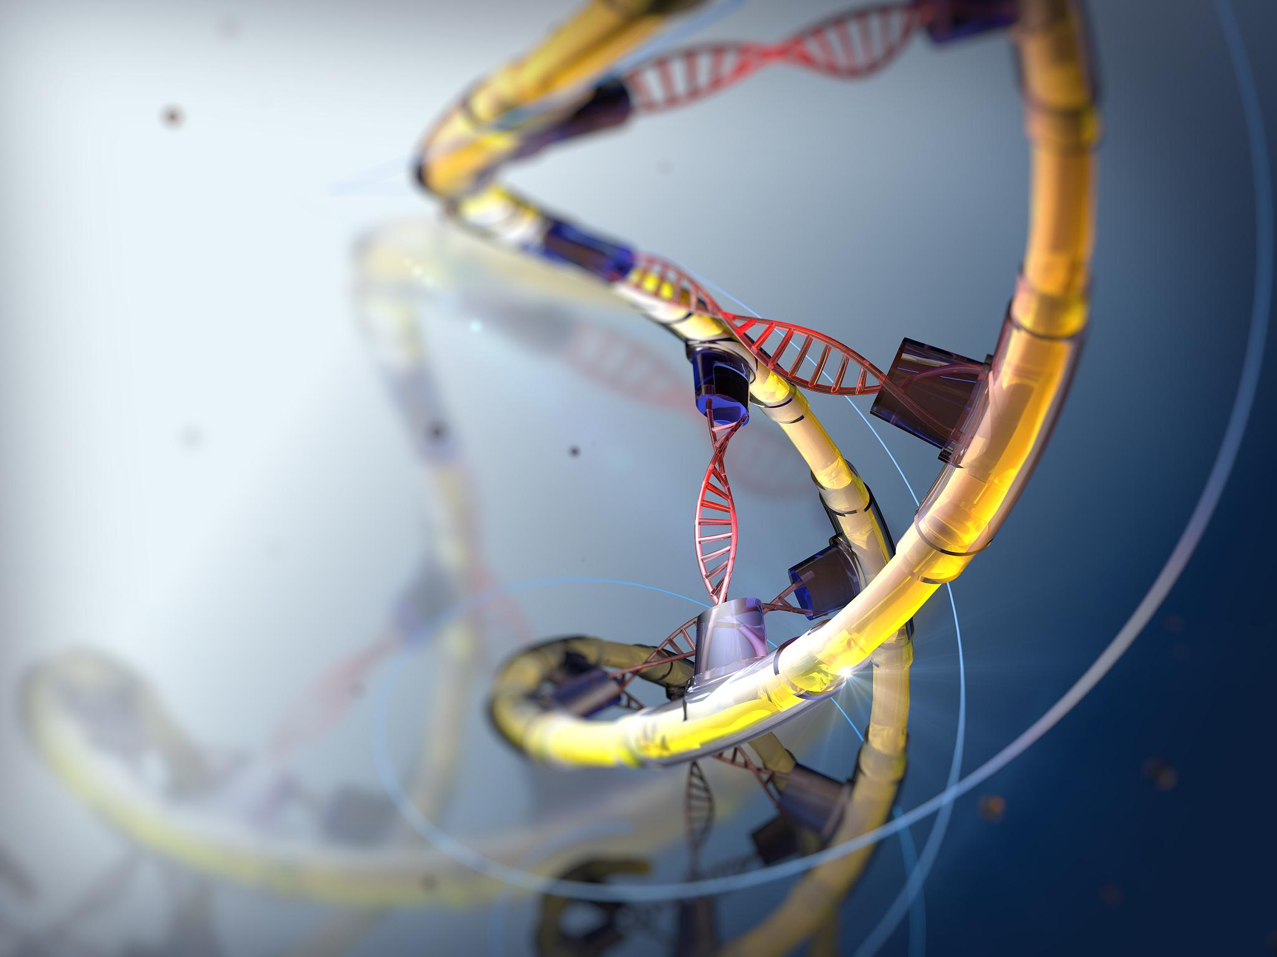
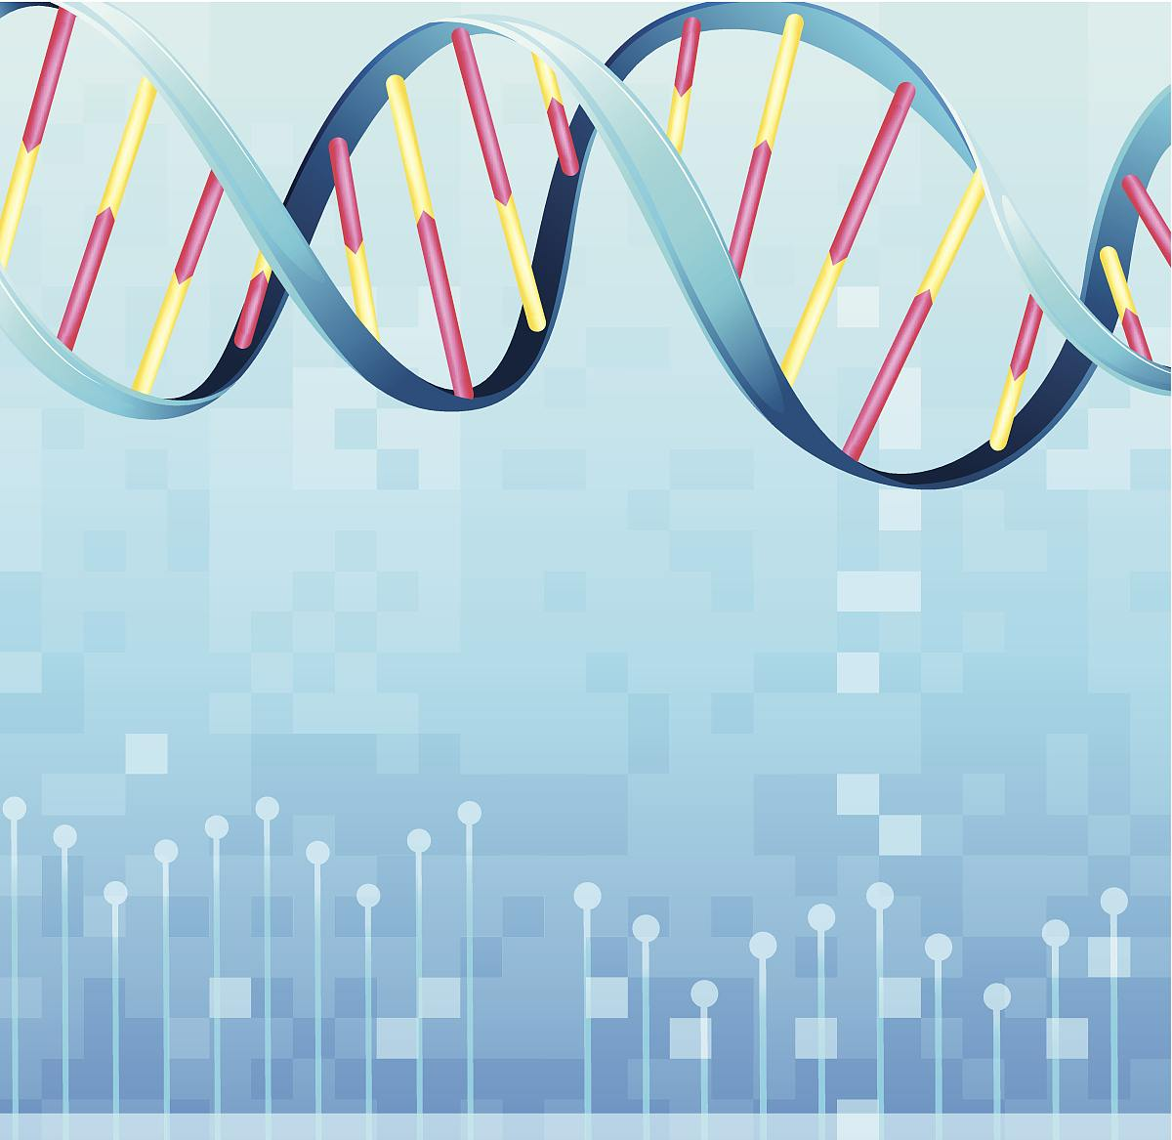
现代科学的成就与突破
01
02
03
04
物理学
化学
生物学
信息技术
量子力学与相对论的建立，解释了微观粒子与宏观宇宙的运动规律。
发现元素周期表，合成新材料与新药物。
DNA双螺旋结构的发现，为遗传学与分子生物学的发展奠定基础。
计算机、互联网与人工智能的发展，改变了人类生活与工作方式。

Slide 17
现代科学家及其贡献
阿尔伯特·爱因斯坦
玛丽·居里
相对论的创立者，为现代宇宙学与天体物理学的发展奠定基础。
放射性研究的先驱，发现镭与钋元素，为放射治疗的发展做出贡献。
沃森与克里克
艾伦·图灵
DNA双螺旋结构的发现者，为遗传学与分子生物学的发展做出重要贡献。
计算机科学的奠基人，提出图灵机模型，为现代计算机的发展奠定基础。

Slide 18
现代科学对社会的影响与意义
推动经济发展
改变社会结构
科学技术的发展带动了经济增长，创造了大量就业机会。
信息技术的普及改变了人们的生活方式与工作方式，推动了社会的数字化转型。
A
B
C
D
提高生活质量
促进国际合作
医疗技术的进步提高了疾病治愈率，改善了人们的生活质量。
全球性问题如气候变化、病毒传播等需要国际合作来解决，科学成为国际合作的重要领域。

Slide 19
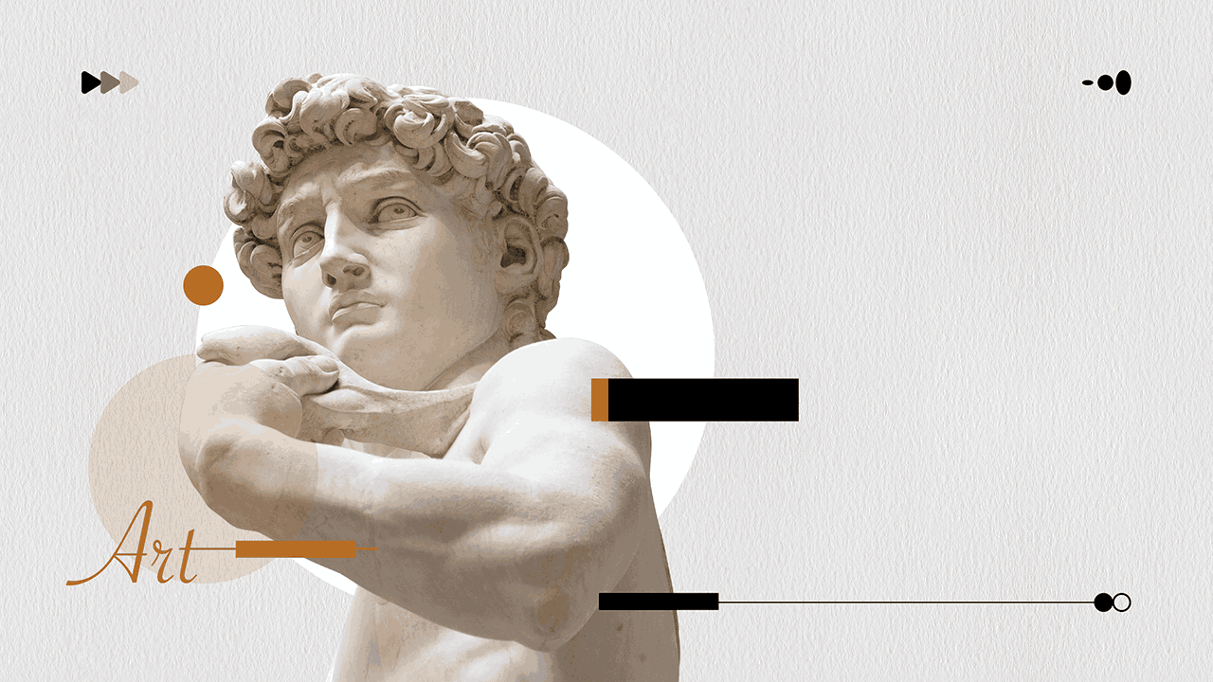
THANKS
感谢您的观看。

